Slide 1
Войны XX века
Чеченская война
Проект
Подготовили обучающиеся 7Б класса
Классный руководитель Спажакина Е.Н.

Slide 2
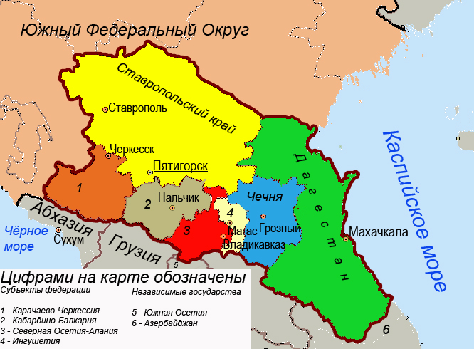
Историческая справка.
Северный Кавказ – регион, который включает в себя республики: Адыгею, Дагестан, Ингушетию, Кабардино-Балкарию, Карачаево-Черкесию, Северную Осетию, Чечню, Краснодарский край, Ставропольский край, Ростовскую область.
Отношения Северного Кавказа и России складывались непросто. Они уходят своими корнями еще во времена Киевской Руси. Но особенно они обострились после распада СССР.

Slide 3
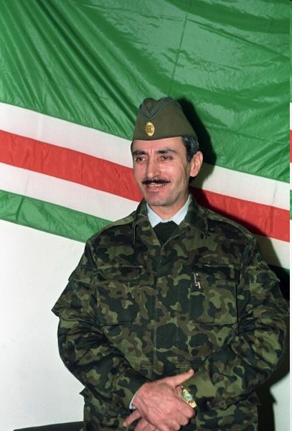
В 1991 г. Чечня провозгласила независимость и выход из состава СССР и РСФСР, президентом самопровозглашенного государства стал бывший советский генерал Джохар Дудаев. Под флагом борьбы за национальную независимость в Чечне возник криминальный режим, постоянным явлением стали нелегальная торговля нефтью, грабежи поездов, расправа над русскоязычными жителями.

Slide 4
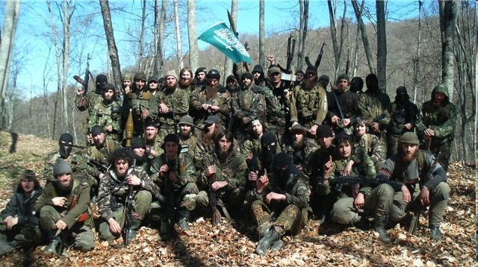

Slide 5
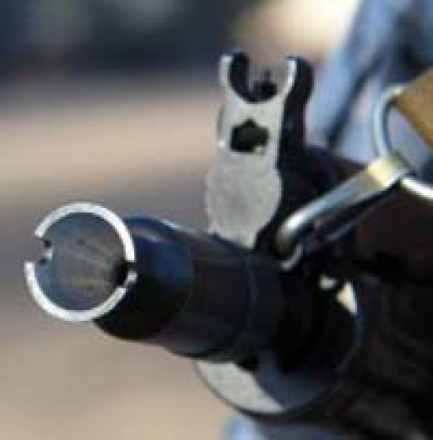
Первая Чеченская война
Дата – 11 декабря 1994 года – 31 августа 1996 года
Место – Чечня
Итог -Хасавюртовские соглашения

Slide 6
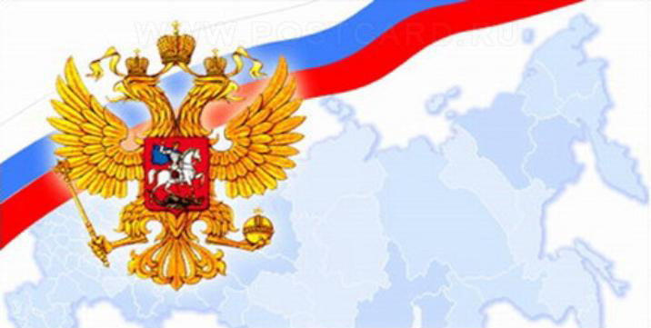
Противники
- Вооруженные силы России
- Внутренние войска
МВД России
- Добровольцы УНО-УНСО (чеченские сепаратисты)
- Арабские сепаратисты

Slide 7
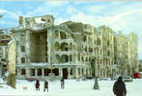
Ход первой Чеченской войны
Ввод войск (декабрь 1994 года)
Штурм Грозного ( декабрь 1994 – март 1995)
Установление контроля над равнинными районами Чечни( март-апрель 1995)
Установление контроля над горными районами Чечни ( май – июнь 1995 года)
Террористический акт в Буденновске ( 14-19 июня 1995 года)
Террористический акт в Кизляре ( 9 – 18 января 1996 года)
Нападение боевиков на Грозный (6-8 марта 1996 года)
Бой у селы Ярышмарды ( 16 апреля 1996 года)
Ликвидация Джохара Дудаева ( 21 апреля 1996 года)
Переговоры с сепаратистами ( май – июль 1996 года)
Операция «Джихад» ( 6 – 22 августа 1996 года)
Хасавюртовское соглашение ( 31 августа 1996 года)

Slide 8
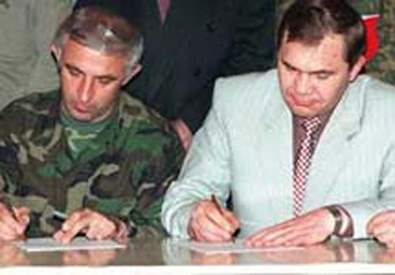
Итог первой Чеченской войны
Итогом войны стало Хасавюртовское соглашение, подписанное 31 августа 1996 года, и вывод российских войск. С российской стороны документ был подписан секретарем Совета Безопасности РФ Александром Лебедем, с чеченской- Асланом Масхадовым, президентом республики Ичкерия.

Slide 9
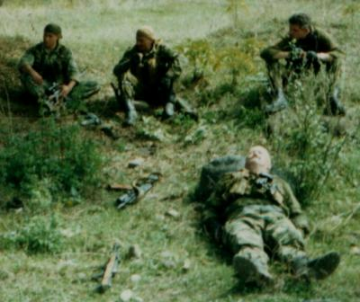
Потери в первой Чеченской войне
Россия потеряла:
4 103 человека убитыми
1 231 пропавшими без вести /дезертировавшими/ пленными
19 794 человека ранеными

Slide 10
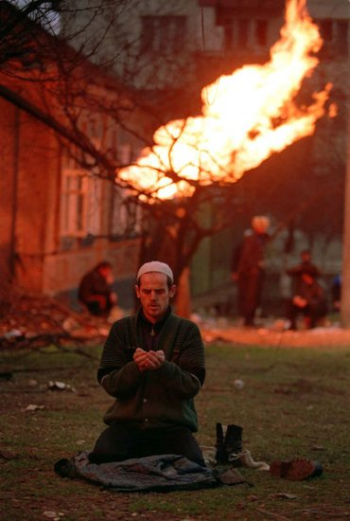
Потери в первой Чеченской войне
Чечня потеряла:
17 391 человек убитыми
30-40 тысяч убитыми мирного населения
Практически все нечеченское население покинуло пределы Чеченской республики.

Slide 11
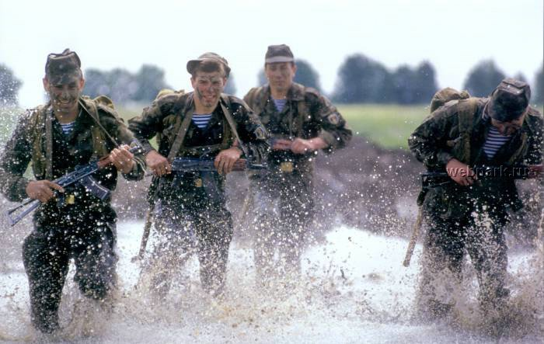
Вторая чеченская война
Официально называлась контртеррористическая операция (КТО)
Началась 30 сентября 1999 года.
Активная фаза продолжалась до 2000 года

Slide 12
Ход второй Чеченской войны
Россия
Чечня
1999 года 15 боевых операций
2000 год 4 крупные боевые операции
2001 год 2 крупные боевые операции
2002 год 1 боевая операция
2003 год не было крупных боевых операций
2004 год 2 боевые операции
2005 год 4 боевые операции
2006 год 7 боевых операций
2007 год 3 боевые операции
2008 год 2 боевые операции
1999 год 7 терактов
2000 год – 4 теракта
2001 год- 1 теракт
2002 год – 6 терактов
2003 год – 6 терактов
2004 год– 9 терактов
2005 год– 1 теракт
2006 год- 2 теракта
2007 год – 1 теракт
2008 год – 2 теракта

Slide 13
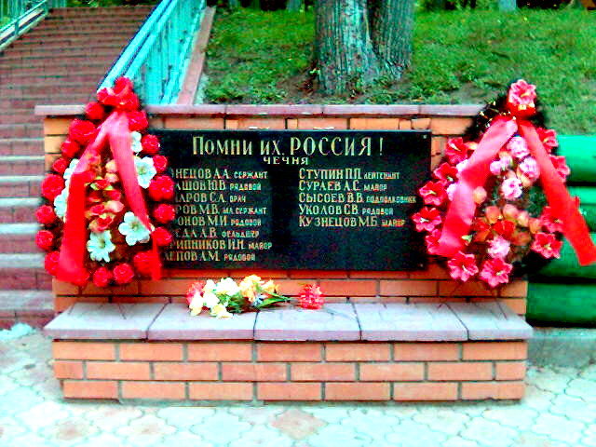
Потери с 1999 года по 2002 год
Россия:
Чечня:
4 572 убиты 3 600 убиты
15 549 ранены 1 500 ранены

Slide 14
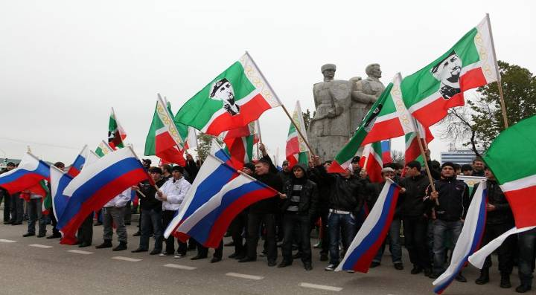
16 апреля 2009 года Москва завершила "контртеррористическую операцию" (КТО), начатую в Чечне в 1999 году. По заявлениям чеченских властей, в ходе обоих конфликтов погибло 300 000 человек (население Чечни в настоящее время составляет примерно 1,3 миллиона человек). В Грозном этот "день победы" был отмечен музыкальными концертами и гудками клаксонов на улицах. В городе исчезли блокпосты, хотя работники автоинспекции пока еще ходят с "Калашниковыми".

Slide 15
Война на Северном Кавказе в Чеченской республике еще не закончена ….????

Slide 16
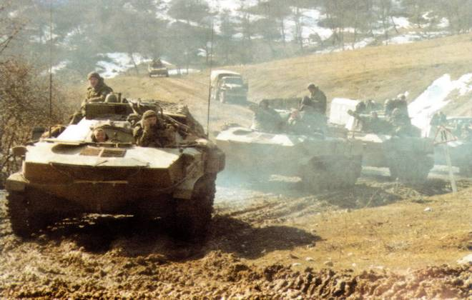
Несмотря на официальную отмену контртеррористической операции, обстановка в регионе спокойнее не стала, скорее наоборот. Боевики, ведущие партизанскую войну, активизировались, участились случаи террористических актов. Начиная с осени 2009 был проведён ряд крупных спецопераций по ликвидации бандформирований и лидеров боевиков.

Slide 17
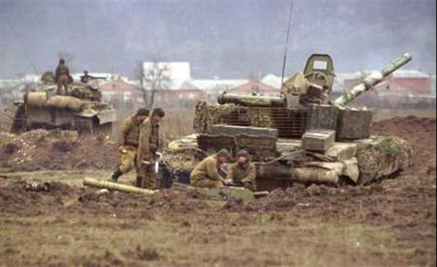
Боевые столкновения, теракты и полицейские операции активно происходят не только на территории Чечни, но и на территории Ингушетии, Дагестана, Кабардино-Балкарии и Карачаево-Черкессии. На отдельных территориях неоднократно временно вводился режим КТО.

Slide 18
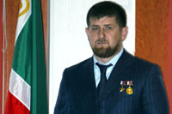
«Мы объявили о завершении КТО, но это не означает, что мы покончили с преступностью, - поясняет глава Чечни Рамзан Кадыров. - Преступления совершаются везде - и в Лондоне, и в Германии, и в Америке, и в России»

Slide 19
Спасибо за внимание!

